Slide 1
50 лет в космосе
Подготовила Петухова В.Н.
МОУ АСОШ
2011 год

Slide 2
12 апреля – день космонавтики.
12 апреля 1961 года наш космонавт совершил первый в мире полёт в космос.
За 50 лет в космосе побывало 108 космонавтов.
Среди наших космонавтов всего 2 женщины.

Slide 3
Юрий Гагарин
Спросил я у папы однажды:
«А кто такой Юрий Гагарин?
Наверное, он очень важный,
А я про него мало знаю.»
И папа тогда мне ответил:
«Я рад, что об этом меня ты спросил.
Он лётчик отважный и смелый,
Прославил страну на весь мир.
Гагарин был первым на свете,
Кто в космос полёт совершил.

Slide 4
Королёв Сергей и Гагарин Юрий

Slide 5
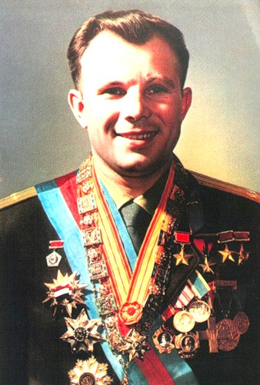
Первый космонавт - Юрий Гагарин. Он облетел Землю за 108 минут, совершив один оборот вокруг неё.

Slide 6
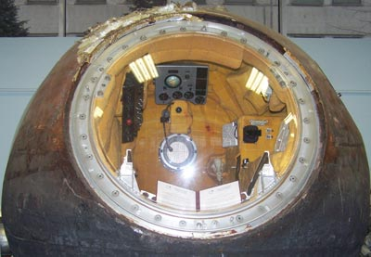
Корабль «Восток» и спускаемый аппарат

Slide 7
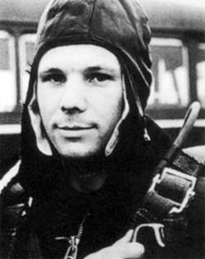
Его улыбку знал весь мир

Slide 8
Юрий Гагарин и Валентина Терешкова

Slide 9
Валентина Терешкова – первая женщина-космонавт. Находилась в полёте с 16 по19 июня 1963 года на корабле «Восток – 6»

Slide 10
Светлана Савицкая вышла в открытый космос

Slide 11
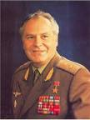
Герман Титов – наш земляк. Родился в Алтайском крае. Облетел вокруг Земли 17 раз, первый поел в космосе и поспал.

Slide 12
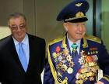
Алексей Леонов первым вышел в открытый космос 18-19 марта 1965 года. Он удалился от корабля на 5 метров и пробыл в открытом космосе 12 минут 9 секунд.

Slide 13
Первый выход в космос

Slide 14
Наши космонавты
За 50 лет в космосе побывало 108 российских космонавтов.
Некоторые были в космосе дважды.
Началось освоение космоса с 108 минут , а теперь там живут космонавты по полгода и больше.
Самый длительный полёт длился 467 суток.

Slide 15
Первый луноход

Slide 16
Планета – сад.
Есть одна планета – сад
В этом космосе холодном.
Только здесь леса шумят,
Птиц скликая перелётных.
Лишь на ней одной цветут
Ландыши в траве зелёной,
И стрекозы только тут
В речку смотрят удивлённо.
Береги свою планету –
Ведь другой, похожей, нету! (Я.Аким)

Slide 17
Старт ракеты

Slide 18
Экипаж корабля «Юрий Гагарин»

Slide 19
Ракета «Юрий Гагарин» стартовала и 9апреля пристыкуется к станции на орбите.

Slide 20
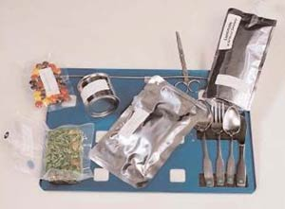
Еда космонавтов

Slide 21
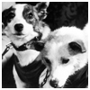
Белка и Стрелка –первые собаки, вернувшиеся из космоса живыми.

Slide 22
Козявка, Дашка, Альбина

Slide 23
Собаки - космонавты
В космосе побывало 29 собак. Некоторые летали дважды. Перед полётом Гагарина 9 марта 1961 года в космосе была Лайка, которая совершила на корабле один оборот вокруг Земли и благополучно вернулась обратно. А 12 апреля в космосе был уже человек.

Slide 24
Спускаемый аппарат для собак

Slide 25
Презентацию подготовила учитель начальных классов МОУ «Амурская средняя общеобразовательная школа» Петухова Валентина Николаевна. Использованы материалы Интернет, воспоминания жены Гагарина.

